Slide 1
Муниципальный этап Всероссийского профессионального конкурса «Воспитатель года России в 2023 году
«МИР ГОЛОВОЛОМОК»
смарт-тренинг для дошкольников
Конкурсное мероприятие
«Моя педагогическая находка»
Кретова Екатерина Валерьевна, IКК
Воспитатель МБДОУ Аннинский д/с ОРВ «Росток»
Анна 2023

Slide 2
Игровой набор «Мир головоломок» смарт-тренинг для дошкольников

Slide 3
ИНТЕЛЛЕКТ
ЛОГИКА
ГИБКОСТЬ МЫШЛЕНИЯ
НАХОДЧИВОСТЬ
КРЕАТИВНОСТЬ
ЦЕЛЕУСТРЕМЛЁННОСТЬ
НАСТОЙЧИВОСТЬ
ВООБРАЖЕНИЕ
СИМВОЛИЧЕСКАЯ ФУНКЦИЯ СОЗНАНИЯ

Slide 4
Слово «тренинг» (англ.training, train – «обучать, воспитывать») - обозначает метод активного обучения детей, направленный на достижение поставленных целей, развитие познавательного интереса, сообразительности и находчивости

Slide 5
S.M.A.R.T. ◻ Specific– конкретный ◻ Measurable – измеримый ◻ Attainable – достижимый ◻ Relevant – значимый ◻ Time-bound – ограниченный
во времени

Slide 6
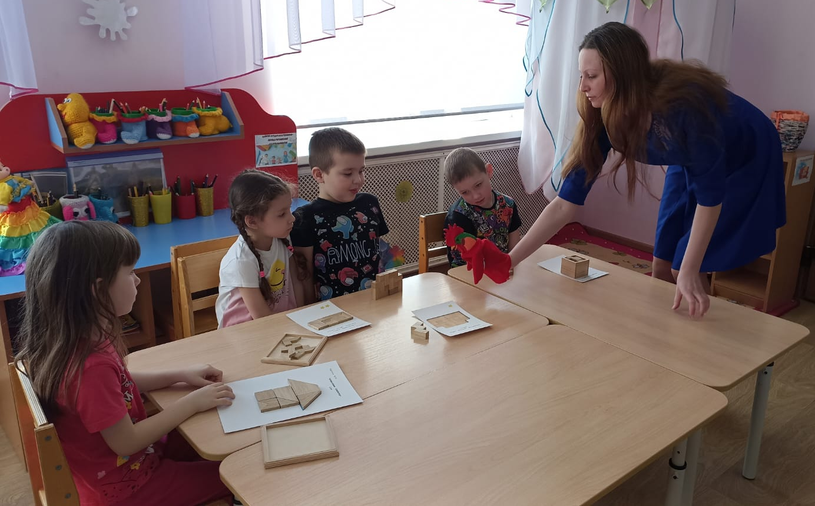
Игровой метод

Slide 7
Наглядный метод

Slide 8
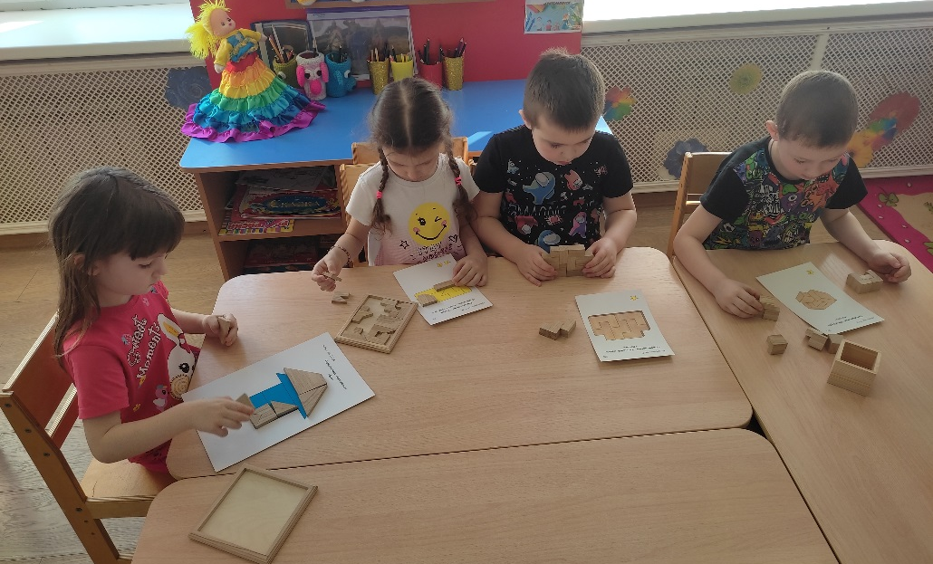
Практический метод

Slide 10
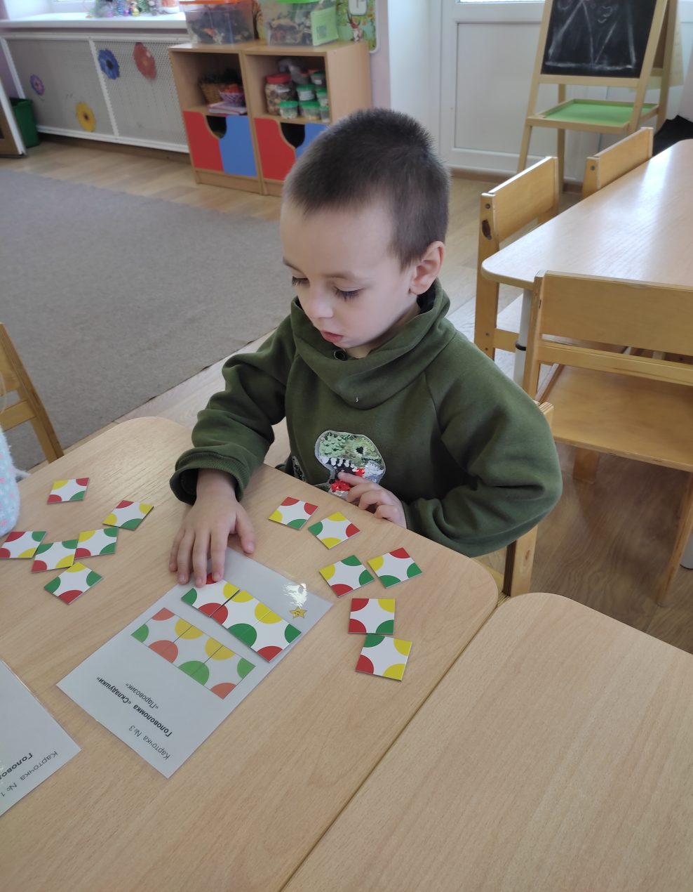
Игра-головоломка В.И. Красноухова
Составление
рисунка путем
соединения
квадратных
фишек так, чтобы
углы или стороны
совпали по цвету
«Складушки»

Slide 11
Игра-головоломка В.И. Красноухова
Составление жанровых картинок;
Составление фигур по заданным силуэтам;
Составление фигур с заданными свойствами.
«Слагалица»

Slide 12
Игра-головоломка В.И. Красноухова
Составление различных образов из элементов набора путём наложения, соотнесения с изображением на карточке и подбора недостающих элементов
«Репка»

Slide 13
Игра-головоломка В.И. Красноухова
Составление конструкций 2D и 3D моделирования
«Осенний кубик»

Slide 14
Игра-головоломка И. А. Новичковой
Выполнить различные постройки из элементов набора
«Гала-куб»

Slide 15
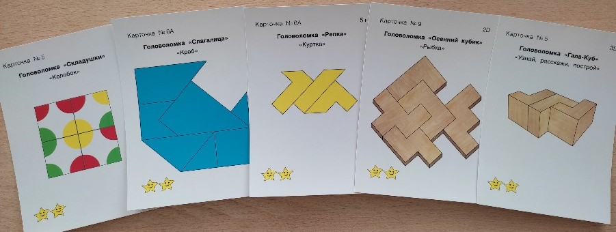
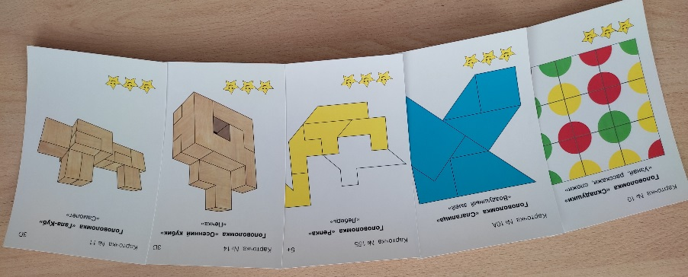
Игры-головоломки различных уровней сложности
I сложности (легкий)
II сложности (средний)
III сложности (сложный)

Slide 16
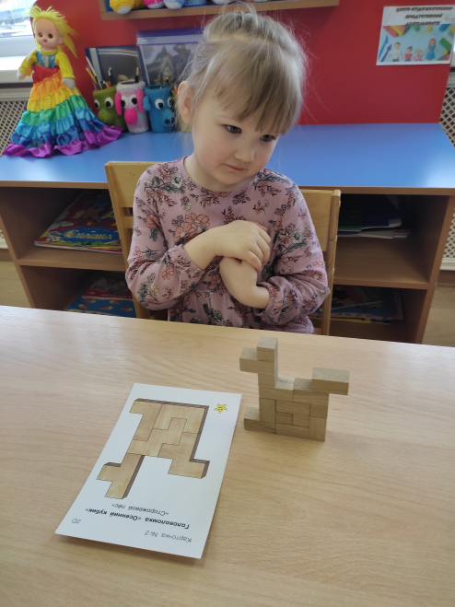
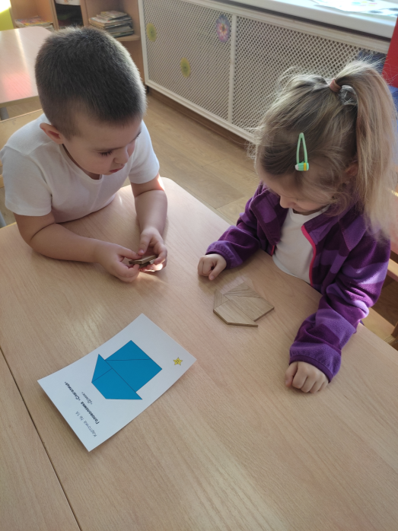
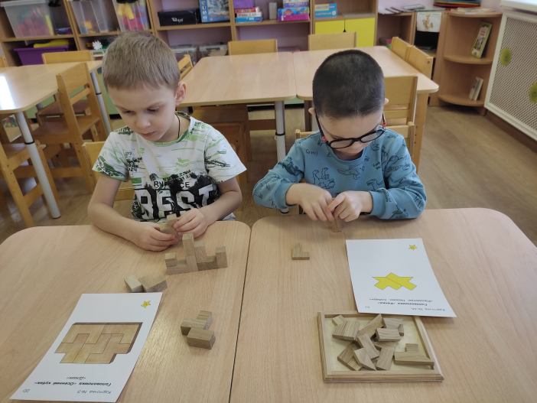
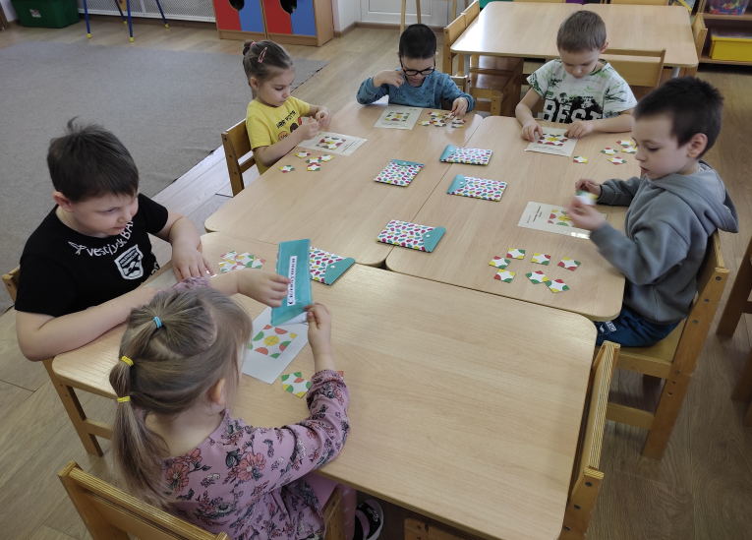
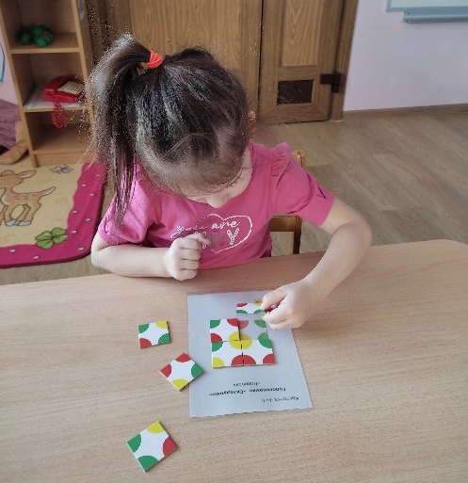

Slide 17
Формы работы с детьми
День детского мастерства
Праздник головоломок
Интеллектуальный вечер
Конкурс/соревнование
Как часть занятия ФЭМП

Slide 18
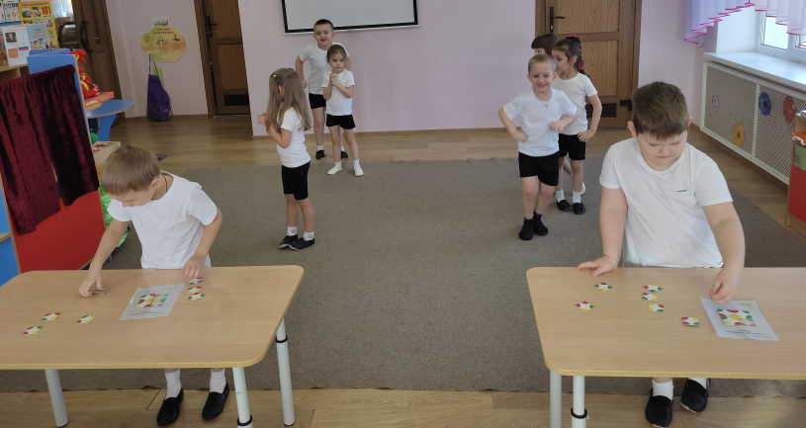
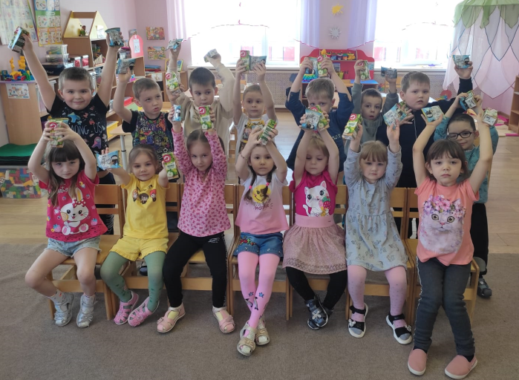
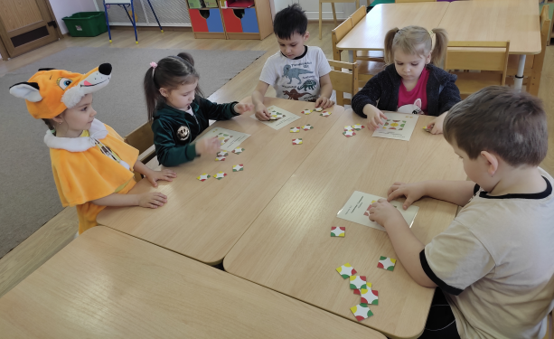

Slide 19
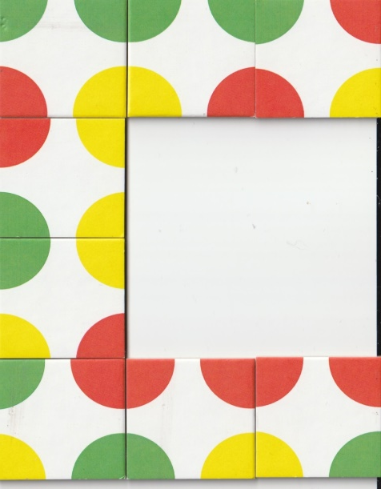
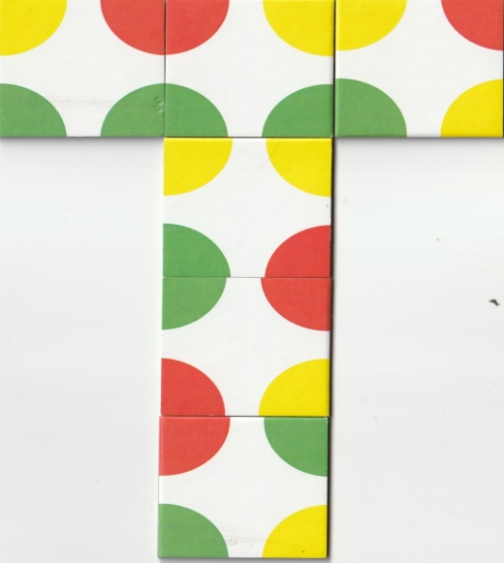
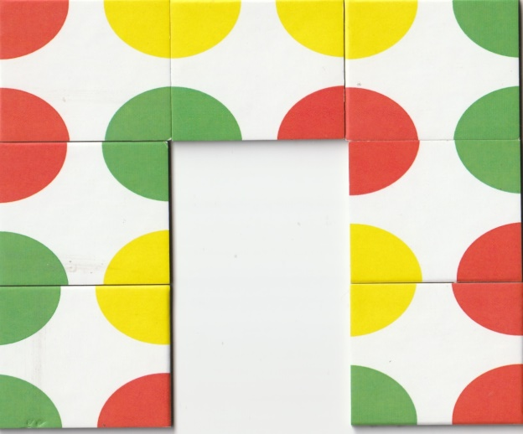
Карточки схем
Буква «С»
Буква «Т»
Буква «П»

Slide 20
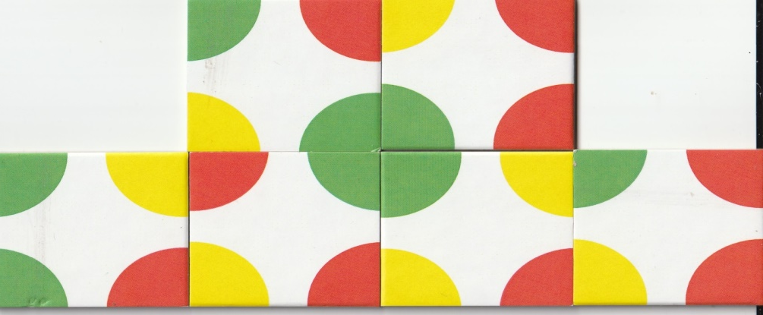
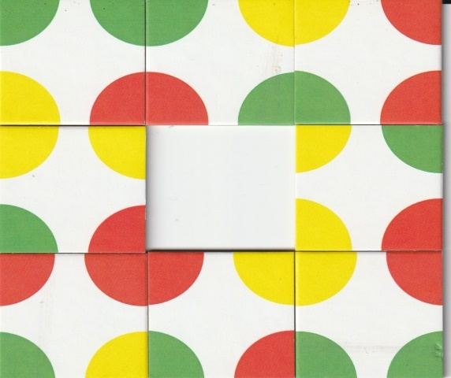
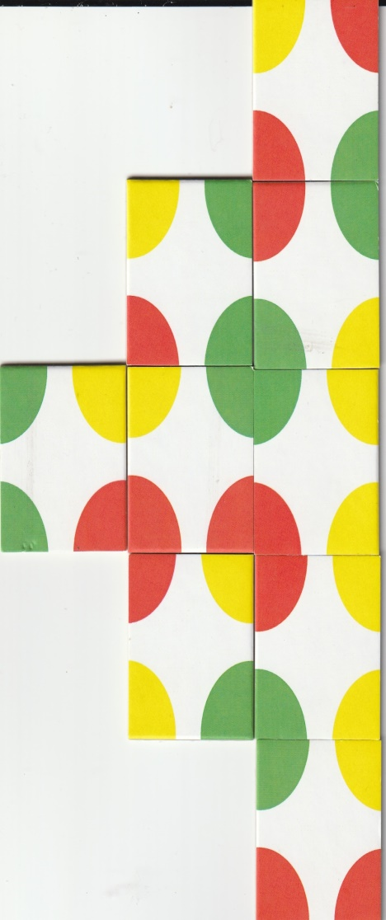
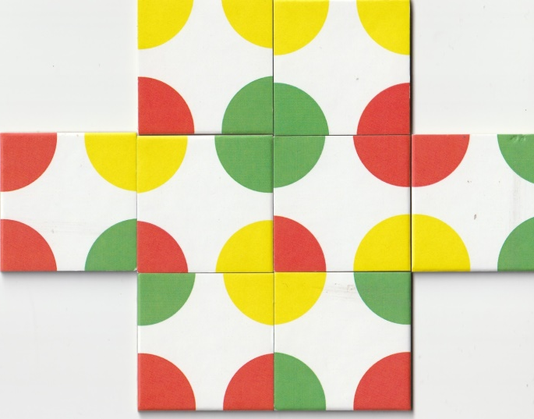
Карточки схем
«Машина»
«Окно»
«Пароход»
«Фигура»

Slide 21
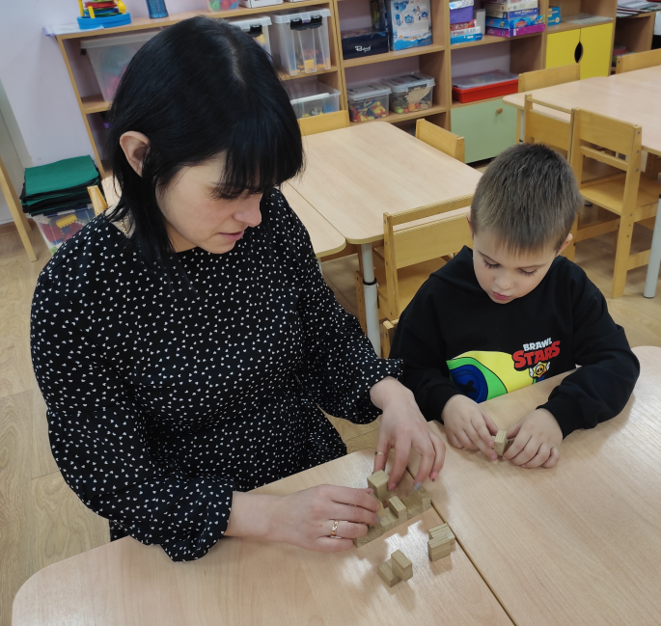
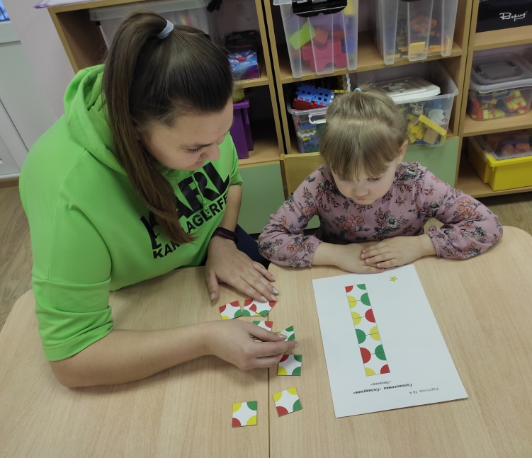
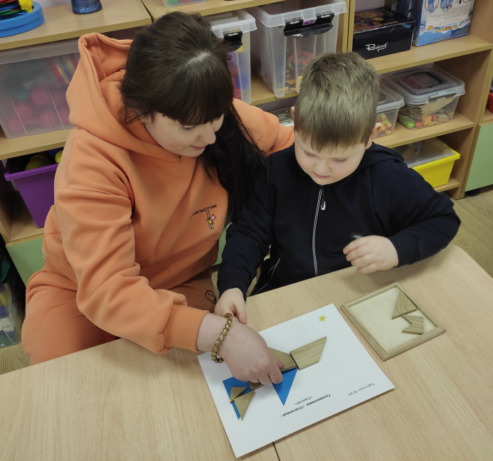
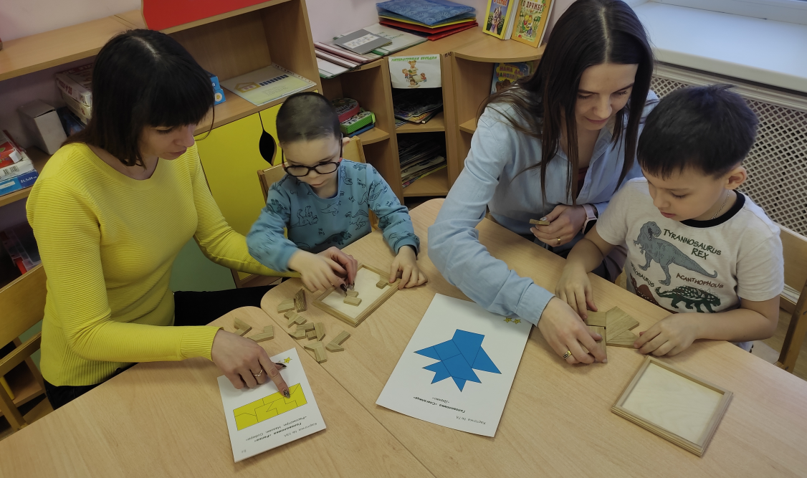
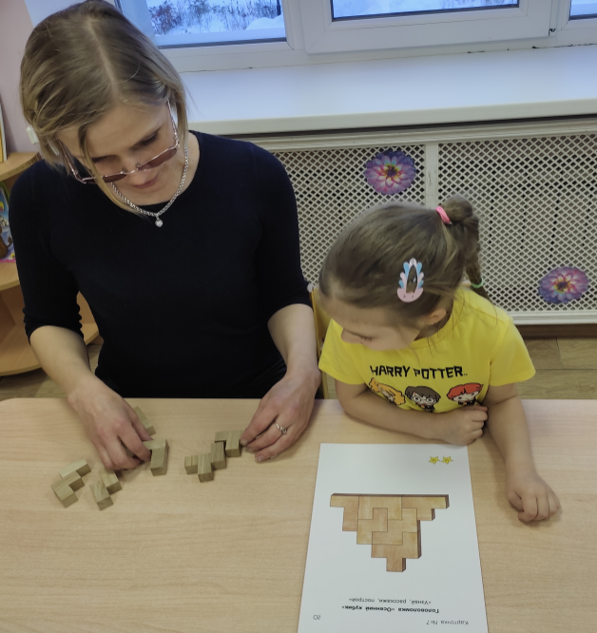
Взаимодействие с родителями

Slide 22
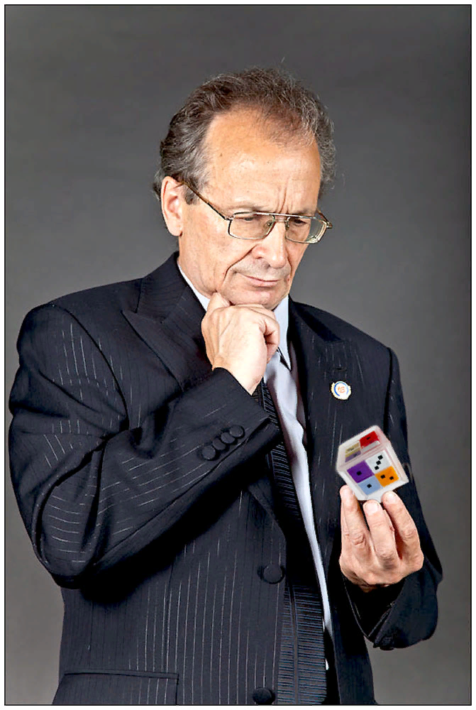
Головоломки – это не только умное развлечение. Решение головоломок укрепляет веру человека в свои силы, в могущество своего разума, приучает искать выход из положений, кажущихся на первый взгляд безвыходными. И это особенно актуально в наше нелегкое время!
В.И. Красноухов

Slide 23
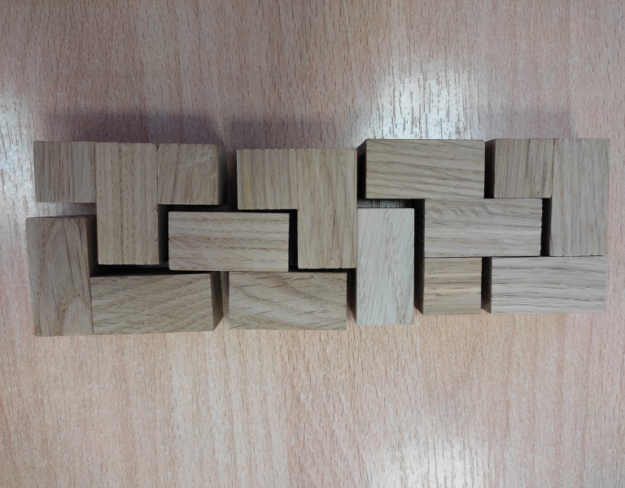
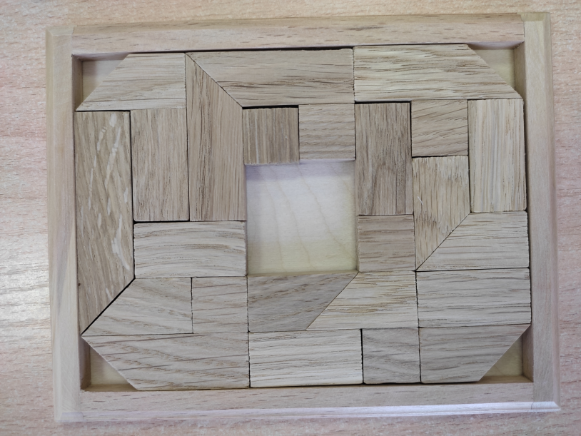
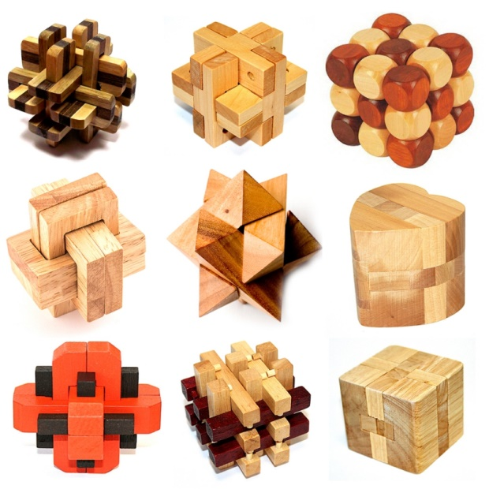
Спасибо за
внимание!

